Slide 1

正葳精密工業股份有限公司
實時工時系統
FDMIS
2019/07/10

Slide 2
Agenda(提綱)
1.车间门禁管理
2.聯絡方式

Slide 3
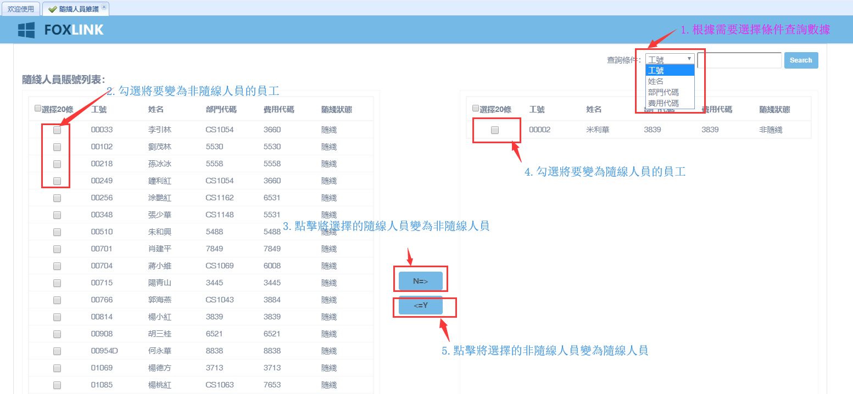
1.车间门禁管理(隨線人員維護)

Slide 4

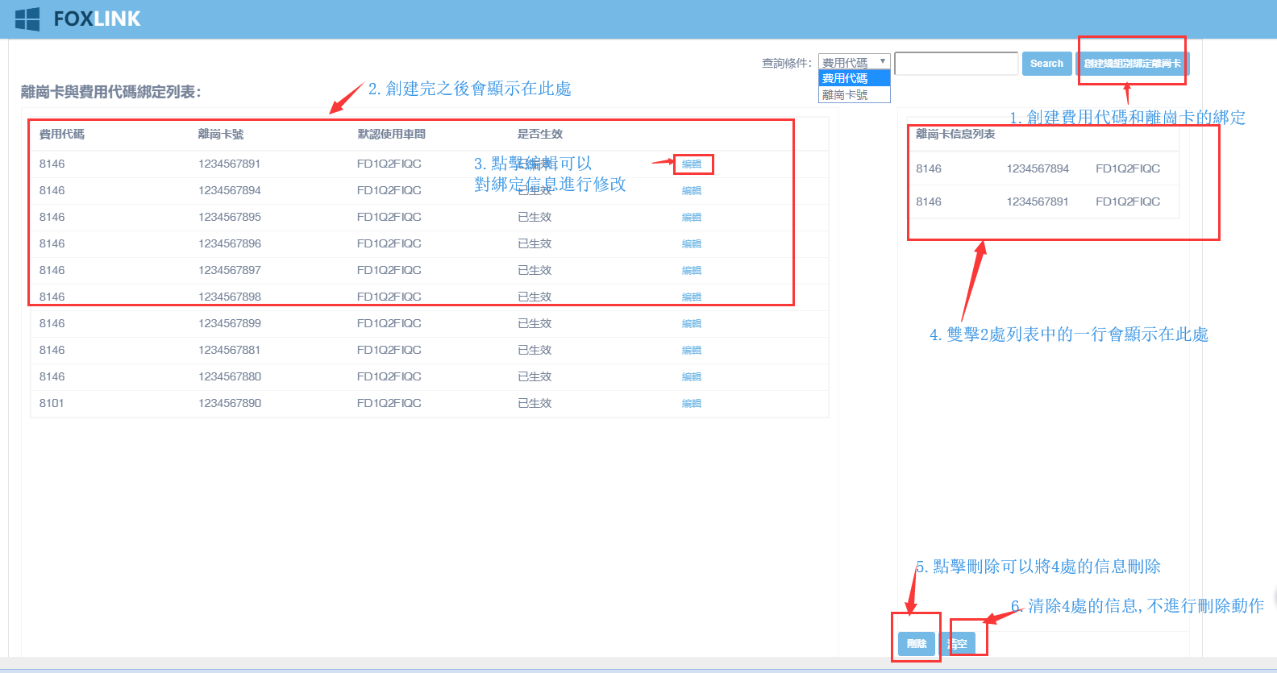
1.车间门禁管理(離崗卡與費用代碼綁定維護)
7.選擇條件進行查詢

Slide 5

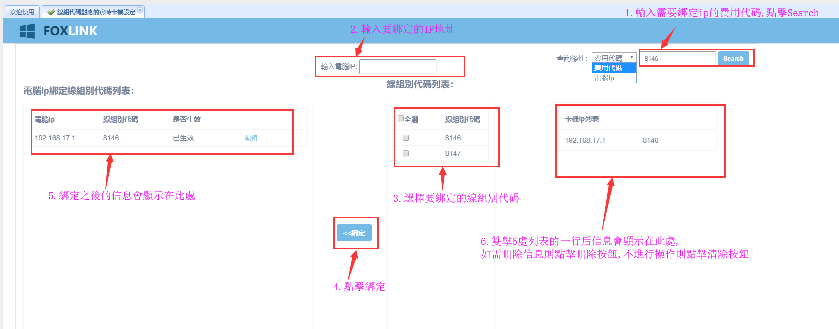
1.车间门禁管理(線組代碼對應的實時卡機設定)

Slide 6
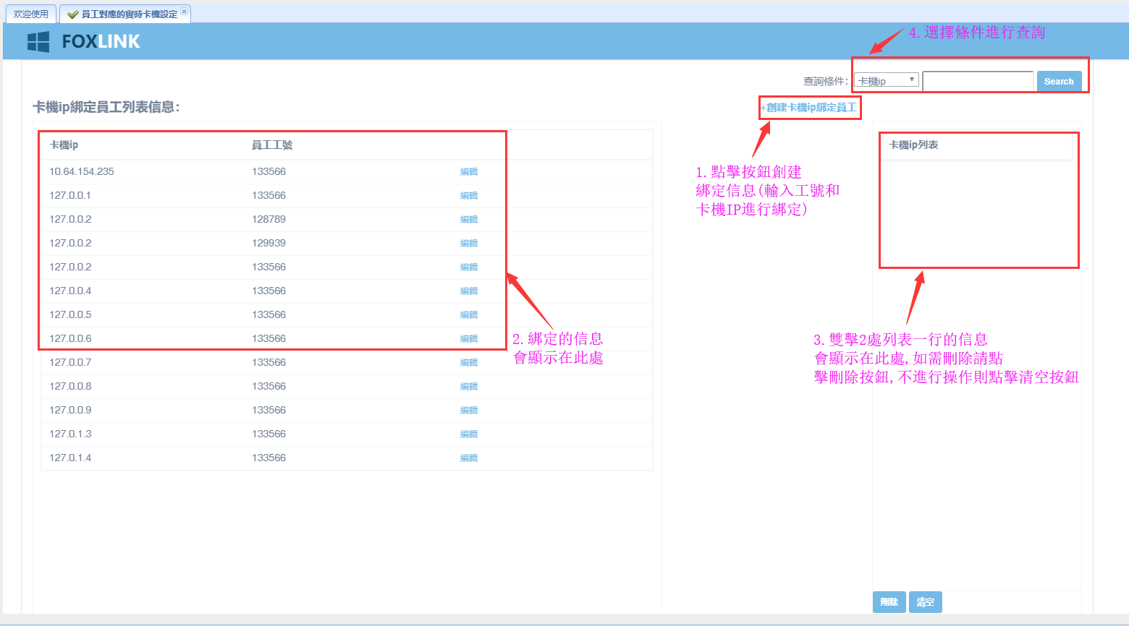
1.车间门禁管理(員工對應的實時卡機設定)

Slide 7
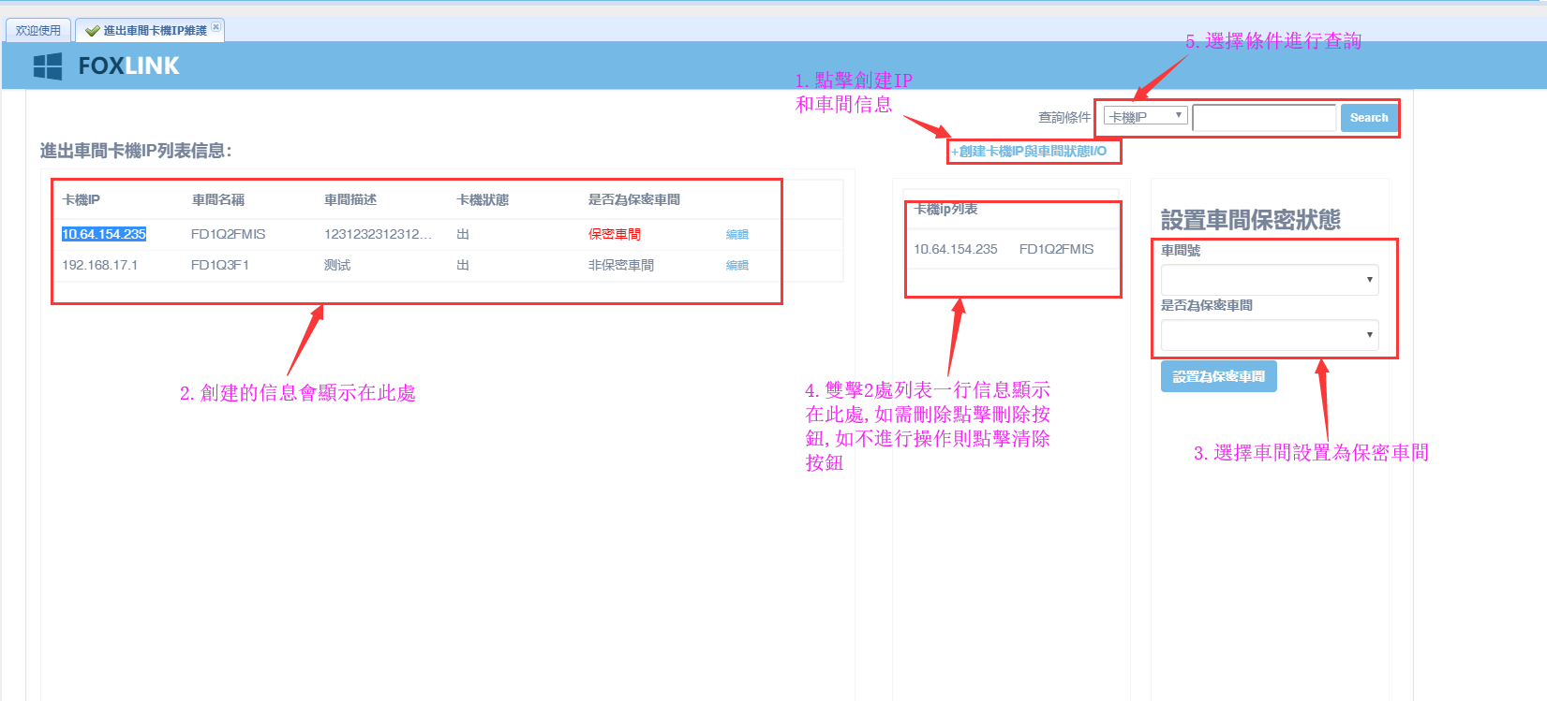
1.车间门禁管理(進出車間卡機IP維護)

Slide 8
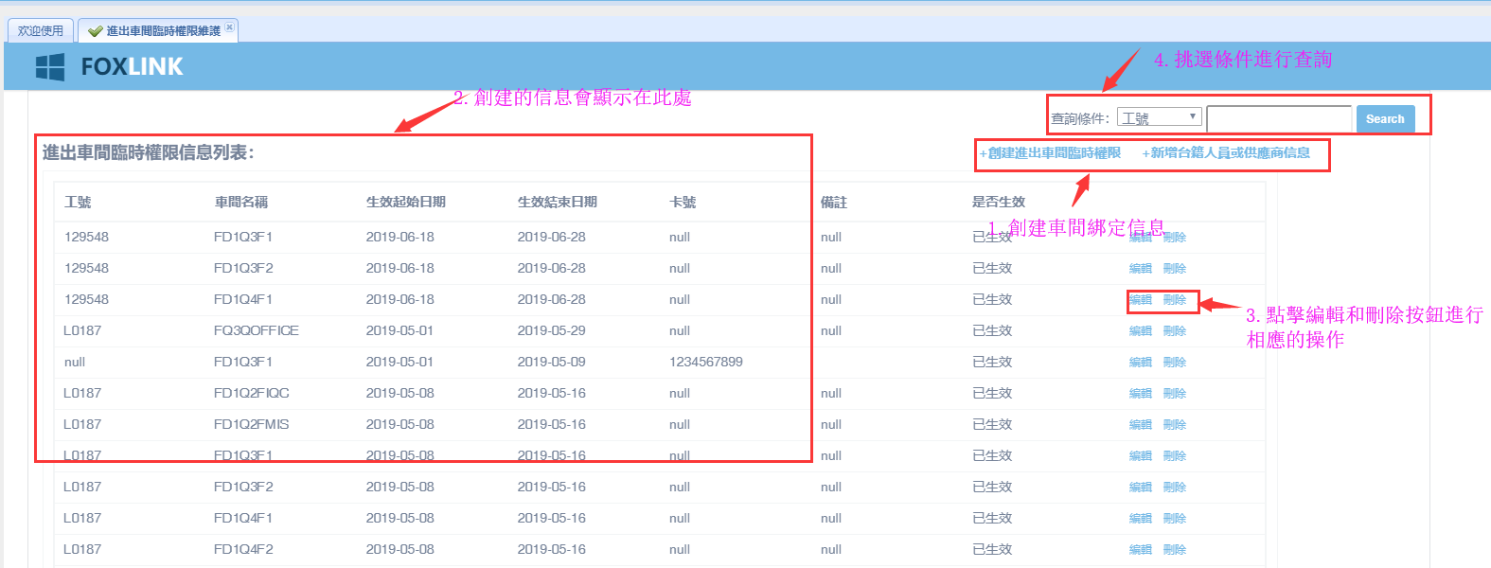
1.车间门禁管理(進出車間臨時權限維護)

Slide 9
1.车间门禁管理(保密車間臨時權限維護)
操作和進出車間臨時權限維護一樣

Slide 10
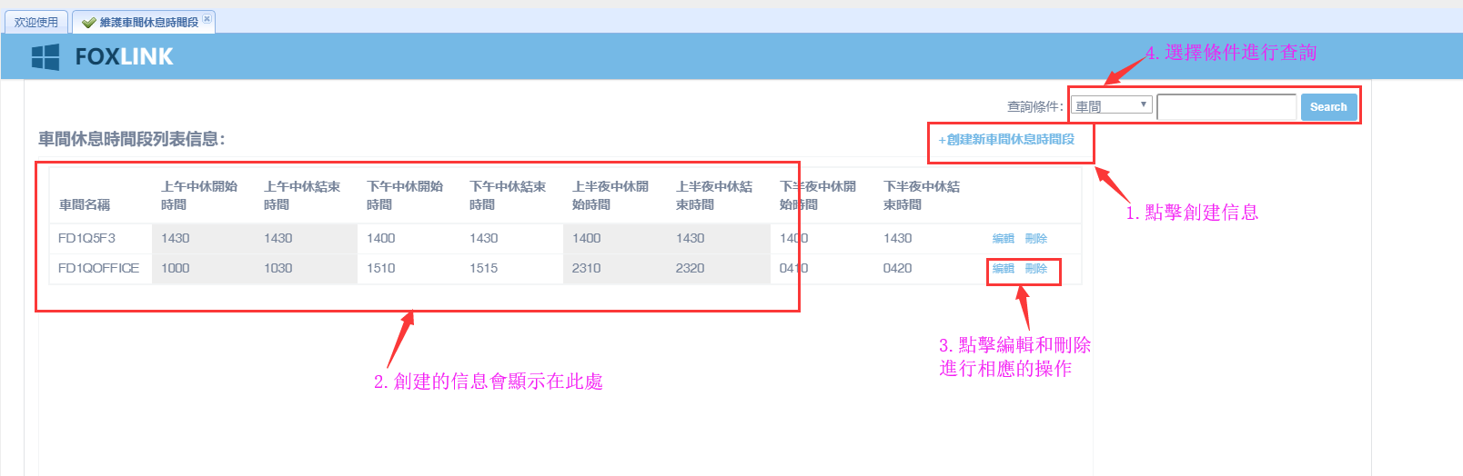
1.车间门禁管理(維護車間休息時間段)

Slide 11
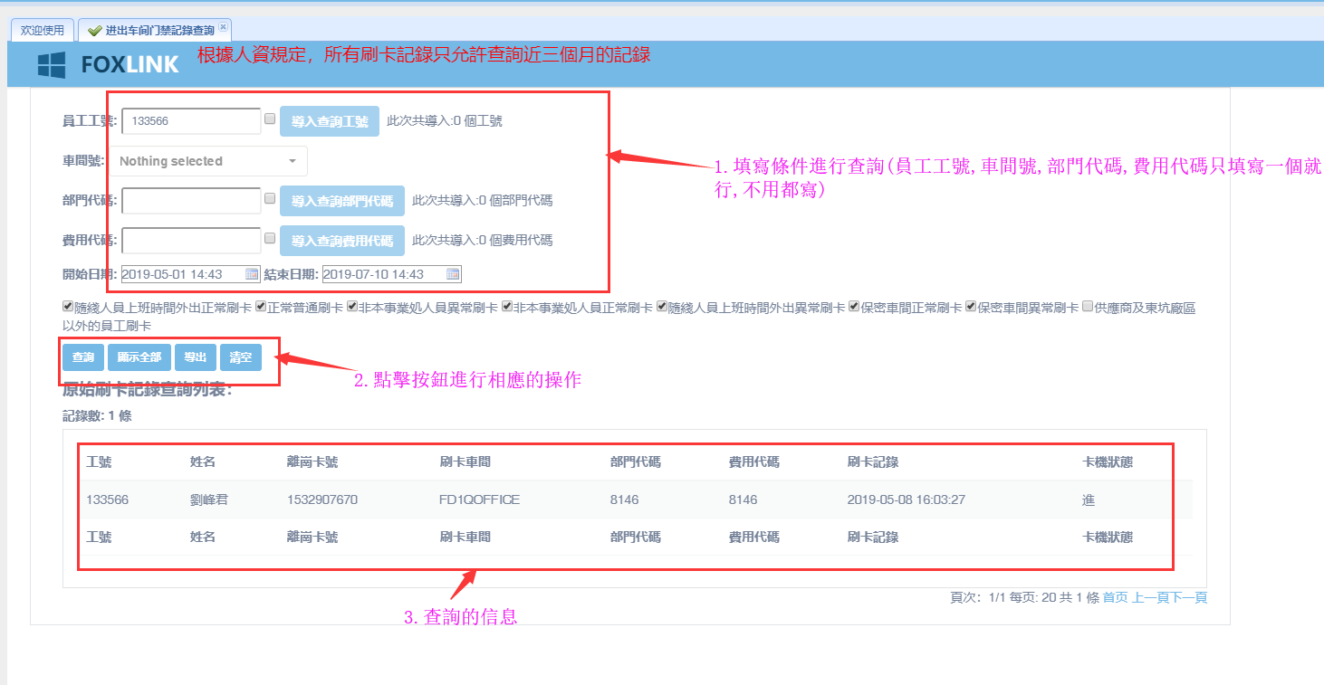
1.车间门禁管理(进出车间门禁記錄查詢)

Slide 12
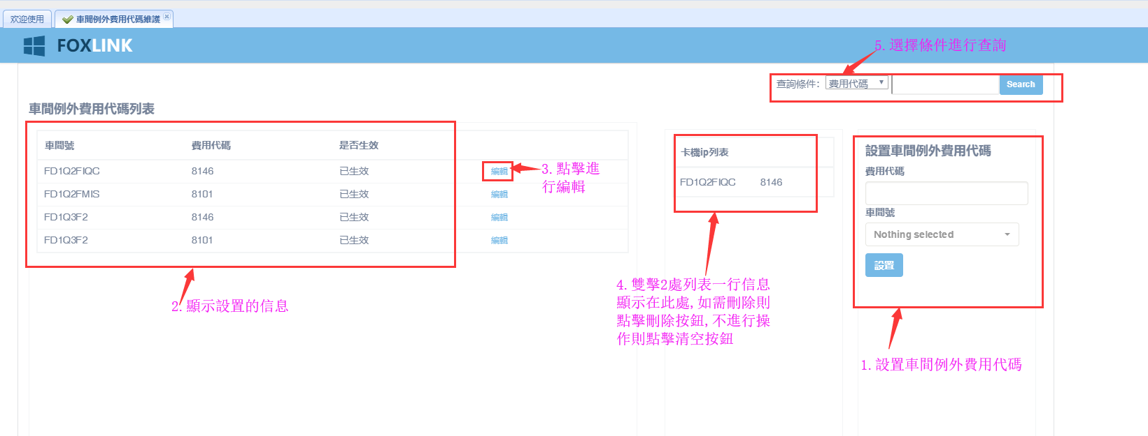
1.车间门禁管理(車間例外費用代碼維護)

Slide 13
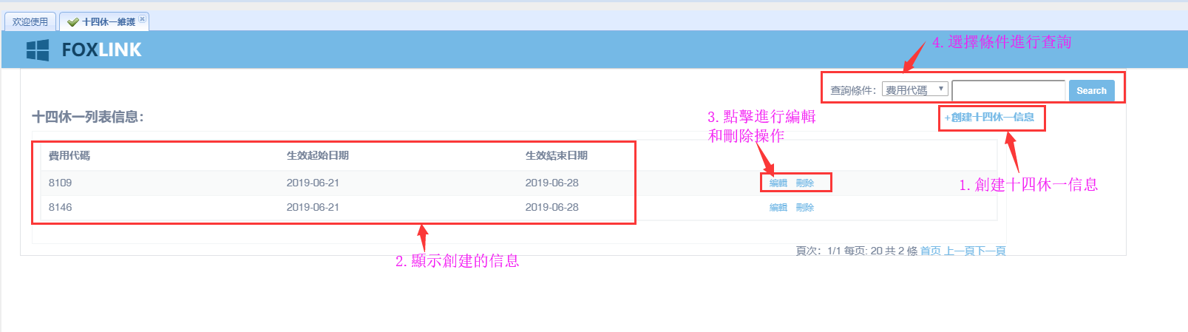
1.车间门禁管理(十四休一維護)

Slide 14

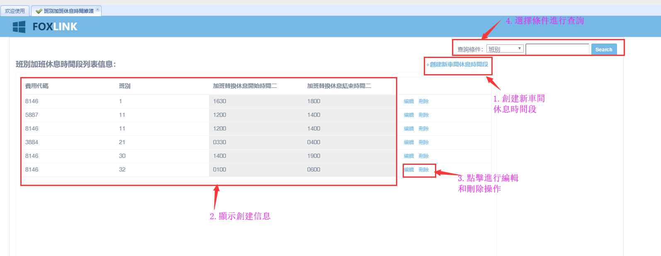
1.车间门禁管理(班別加班休息時間維護)

Slide 15
9.聯絡方式
1) 操作指導
劉峰君 #31007
陳健文 #31013
林東平 #36908
2) 車間電腦基礎維護
3) 程式異常&權限問題
陳健文 #31013
劉峰君 #31007
林東平 #36908

Slide 16
……
Q
&
A

